Slide 1
第9章：自旋
自旋算符与Pauli矩阵
总角动量，角动量的代数解法
角动量的耦合
碱金属双线，反常塞曼效应
二电子体系的自旋态

Slide 2
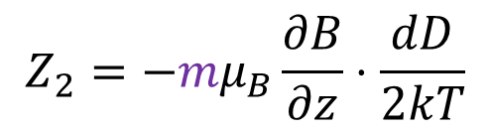
Stern–Gerlach实验
$$Z_{2}=−{mμ}_{B}\frac{∂B}{∂z}⋅\frac{dD}{2kT}$$
施特恩-盖拉赫实验直接证明了空间量子化，第一次量度原子的基态性质，开辟了原子束及分子束实验的新领域。

Slide 3
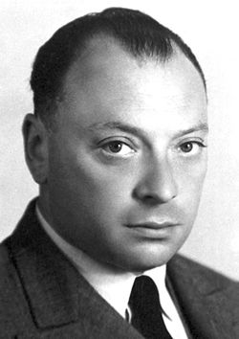
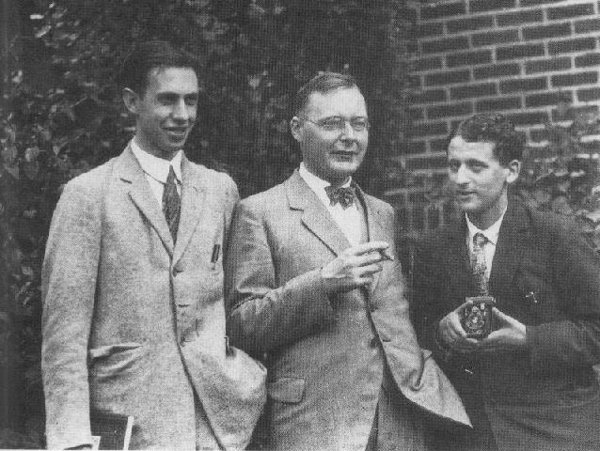
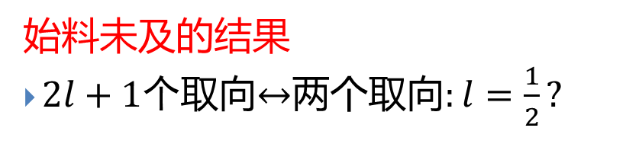
我们从Stern–Gerlach实验中发现了什么
可以预料到的结果
轨道角动量量子化
始料未及的结果
$2l+1个$取向$↔$两个取向$:l=\frac{1}{2}?$
Pauli: "two-valued quantum degree of freedom"
Uhlenbeck and Goudsmit : “That is spin. "
Notes:
在1925年根据一系列实验事实提出了大胆假设：电子不是点电荷，它除了轨道运动外，还具有某种方式的自旋运动，其固有的自旋角动量 （是电子的属性之一）等于：

Slide 4


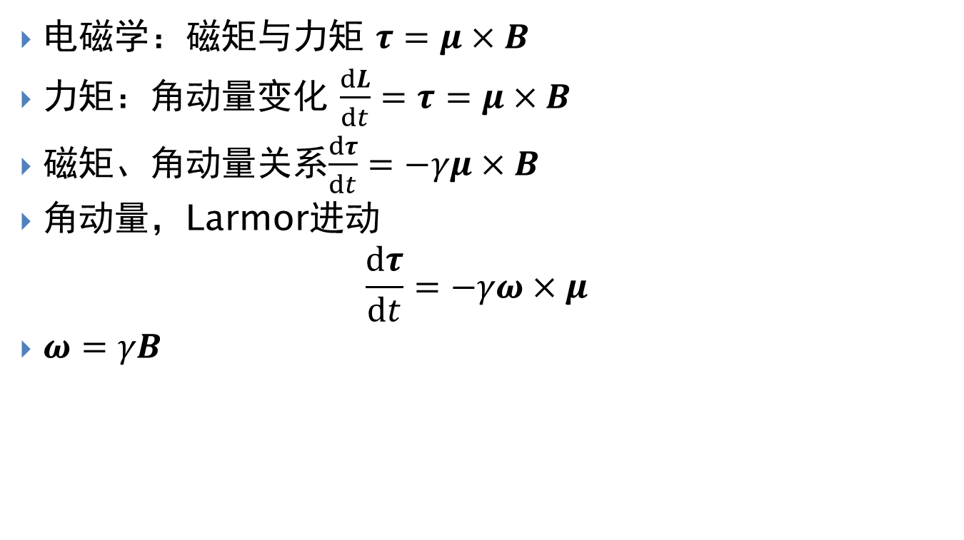
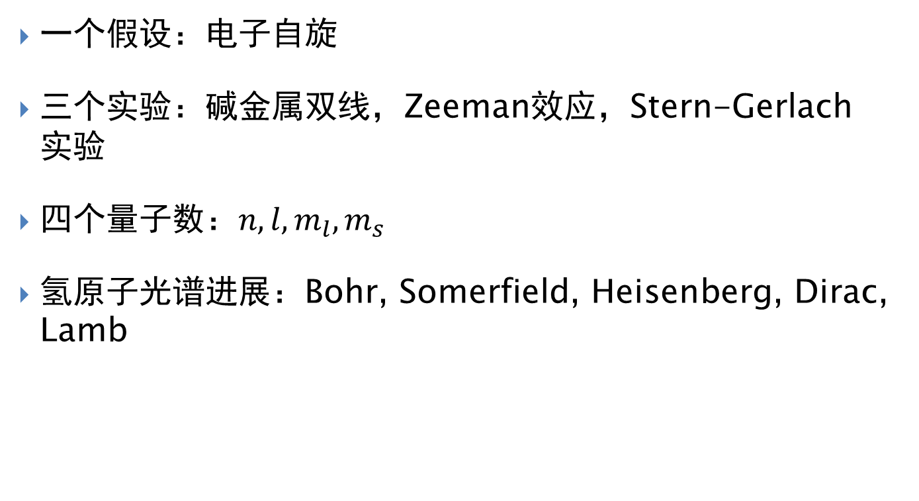
自旋（Spin）：既然有公转，自转也可以有
$$e$$
Orbit: 轨道运动
$μ=−\sqrt{l(l+1)}μ_{B}$
$μ_{Z}=−mμ_{B}, m=0,±1,±2,⋯±l$
$$−e$$
Spin: 自旋
$s=1/2, m=±1/2$
$μ_{S}=−\sqrt{s\left(s+1\right)}μ_{B}=−\frac{\sqrt{3}}{2}μ_{B},$
$μ_{Z}={−mμ}_{B}=±\frac{1}{2}μ_{B},$

Slide 5

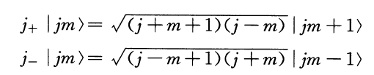
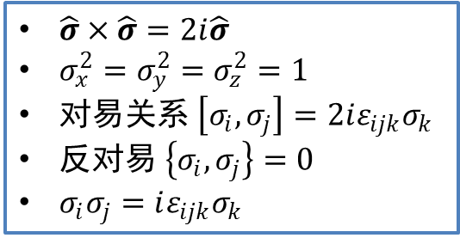
自旋算符的矩阵形式
求$s=1/2时$ ${\hat{s}}_{x}, {\hat{s}}_{y},{\hat{s}}_{z}$的矩阵形式 及其本征态，本征值
$\hat{σ}×\hat{σ}=2i\hat{σ}$
$σ_{x}^{2}=σ_{y}^{2}=σ_{z}^{2}=1$
$\text{对易关系} \left[σ_{i},σ_{j}\right]=2iε_{ijk}σ_{k}$
$\text{反对易} \left\{σ_{i},σ_{j}\right\}=0$
$σ_{i}σ_{j}=iε_{ijk}σ_{k}$

Slide 7
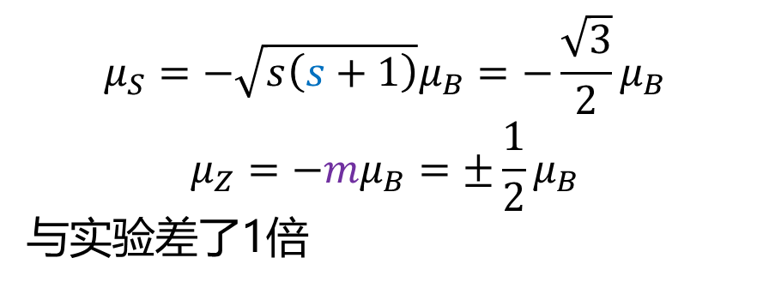
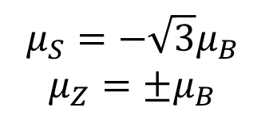
自旋假设存在的问题：与实验事实对比
$$μ_{S}=−\sqrt{s\left(s+1\right)}μ_{B}=−\frac{\sqrt{3}}{2}μ_{B}$$
$$μ_{Z}=−{mμ}_{B}=±\frac{1}{2}μ_{B}$$
与实验差了1倍
$$μ_{S}=−\sqrt{3}μ_{B}$$
$$μ_{Z}=±μ_{B}$$
Uhlenbeck 和 Goudsmit进一步假设
Notes:
这个假设受到各种实验的支持。而且与电子自旋概念一起可由狄拉克的相对论量子力学严格导出 。

Slide 8

自旋 g因子 $g=2$

Slide 9


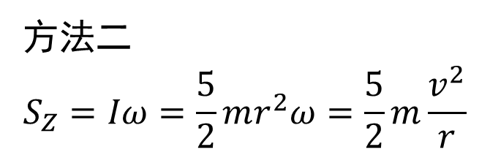
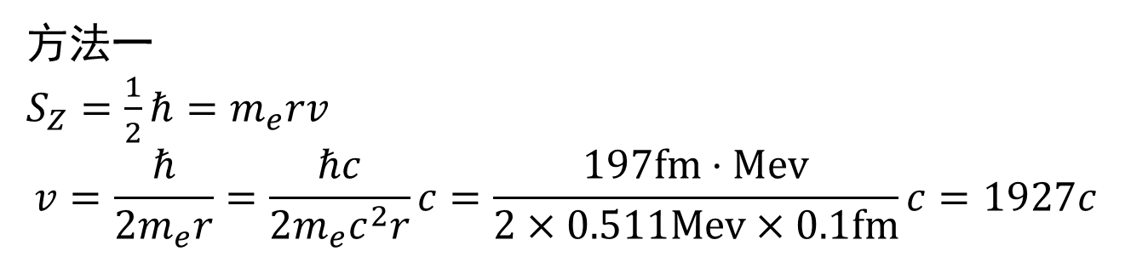
Pauli的comment：$S_{Z}=\frac{ℏ}{2}$ 究竟需要转多快
如果把电子看作一个带$−e$的小球,半径为${10}^{−14}cm,$ 像陀螺一样绕自身旋转，那么它的表面切向速度是多少？
方法一
$S_{Z}=\frac{1}{2}ℏ=m_{e}rv$
$$v=\frac{ℏ}{2m_{e}r}=\frac{ℏc}{2m_{e}c^{2}r}c=\frac{197fm⋅Mev}{2×0.511Mev×0.1fm}c=1927c$$
方法二
$$S_{Z}=Iω=\frac{5}{2}mr^{2}ω=\frac{5}{2}m\frac{v^{2}}{r}$$
自旋不是自转！

Slide 10
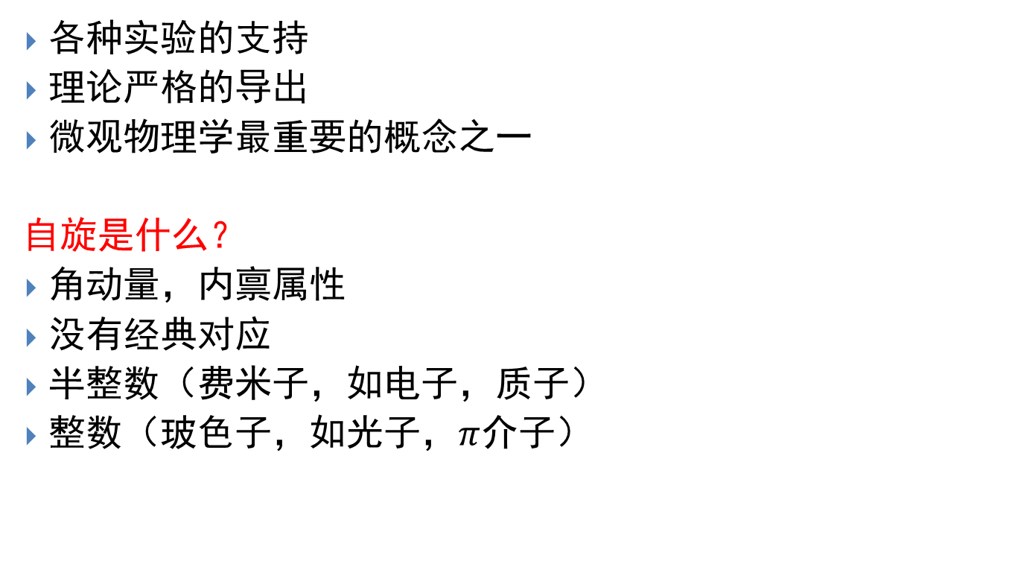
自转还是不自转？这是个问题
各种实验的支持
理论严格的导出
微观物理学最重要的概念之一
自旋是什么？
角动量，内禀属性
没有经典对应
半整数（费米子，如电子，质子）
整数（玻色子，如光子，$π$介子）

Slide 11
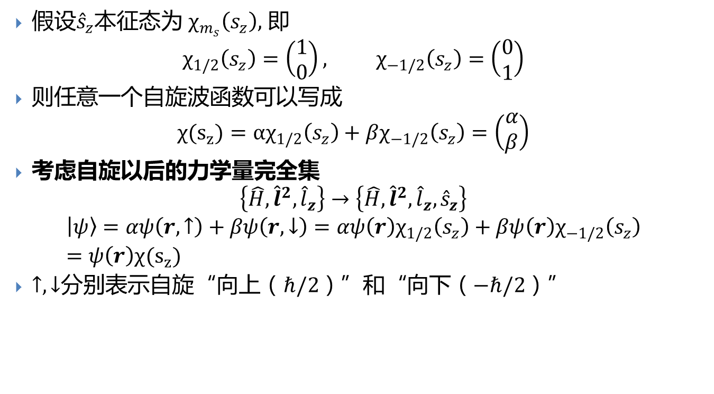
自旋：内禀属性，那自旋本征函数？
假设${\hat{s}}_{z}$本征态为 $χ_{m_{s}}\left(s_{z}\right),$ 即
$$χ_{1/2}\left(s_{z}\right)=（\begin{aligned}1 \\ 0\end{aligned}）, χ_{−1/2}\left(s_{z}\right)=（\begin{aligned}0 \\ 1\end{aligned}）$$
则任意一个自旋波函数可以写成
$$χ(s_{z})=αχ_{1/2}\left(s_{z}\right)+βχ_{−1/2}\left(s_{z}\right)=\left(\begin{aligned}α \\ β\end{aligned}\right)$$
考虑自旋以后的力学量完全集
$$\left\{\hat{H},{\hat{l}}^{2},{\hat{l}}_{z}\right\}→\left\{\hat{H},{\hat{l}}^{2},{\hat{l}}_{z},{\hat{s}}_{z}\right\}$$
$$|ψ〉=αψ\left(r,↑\right)+βψ\left(r,↓\right)=αψ\left(r\right)χ_{1/2}\left(s_{z}\right)+βψ\left(r\right)χ_{−1/2}\left(s_{z}\right)=ψ\left(r\right)χ(s_{z})$$
$↑,↓$分别表示自旋“向上（$ℏ/2$）”和“向下（$−ℏ/2$）”

Slide 12
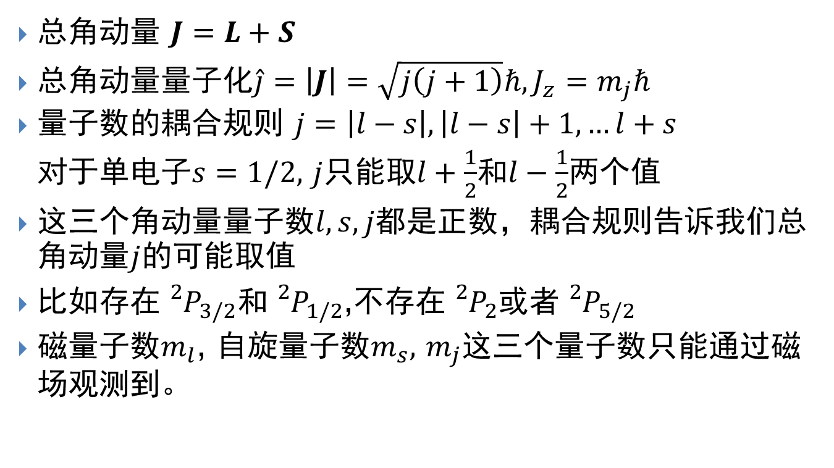
自旋和轨道
总角动量 $J=L+S$
总角动量量子化$\hat{j}=\left|J\right|=\sqrt{j\left(j+1\right)}ℏ, J_{z}=m_{j}ℏ$
量子数的耦合规则 $j=\left|l−s\right|,\left|l−s\right|+1,…l+s$
对于单电子$s=1/2,$ $j$只能取$l+\frac{1}{2}$和$l−\frac{1}{2}$两个值
这三个角动量量子数$l, s, j$都是正数，耦合规则告诉我们总角动量$j$的可能取值
比如存在${{}_{}^{2}P}_{3/2}$和${{}_{}^{2}P}_{1/2}$,不存在${{}_{}^{2}P}_{2}$或者${{}_{}^{2}P}_{5/2}$
磁量子数$m_{l}$, 自旋量子数$m_{s},$ $m_{j}$这三个量子数只能通过磁场观测到。

Slide 13
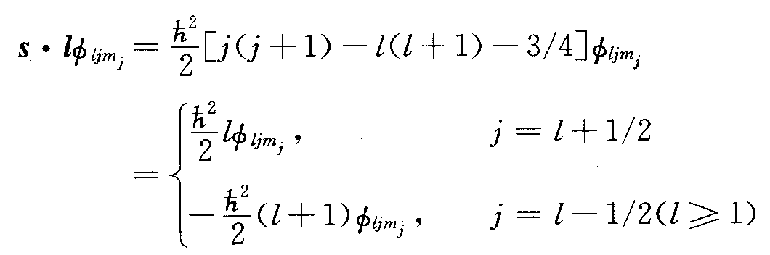
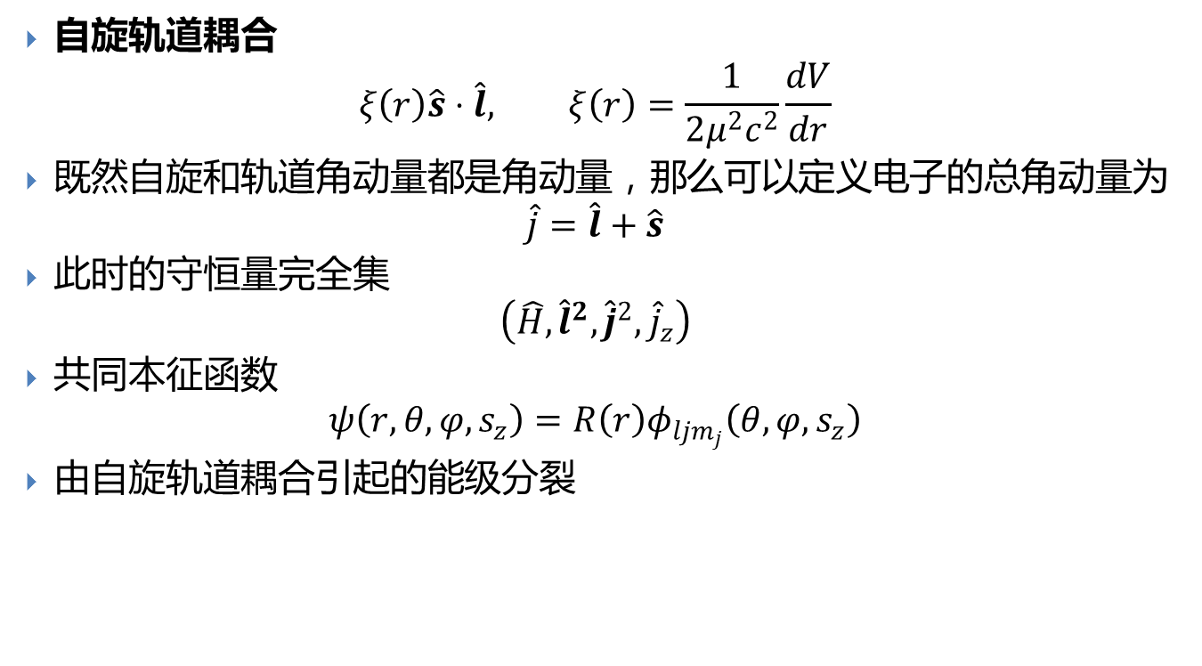
总角动量
自旋轨道耦合
$$ξ\left(r\right)\hat{s}⋅\hat{l}, ξ\left(r\right)=\frac{1}{2μ^{2}c^{2}}\frac{dV}{dr}$$
既然自旋和轨道角动量都是角动量，那么可以定义电子的总角动量为
$$\hat{j}=\hat{l}+\hat{s}$$
此时的守恒量完全集
$$（\hat{H},{\hat{l}}^{2},{\hat{j}}^{2},{\hat{j}}_{z}）$$
共同本征函数
$$ψ\left(r,θ,φ,s_{z}\right)=R\left(r\right)φ_{ljm_{j}}\left(θ,φ,s_{z}\right)$$
由自旋轨道耦合引起的能级分裂

